Slide 1
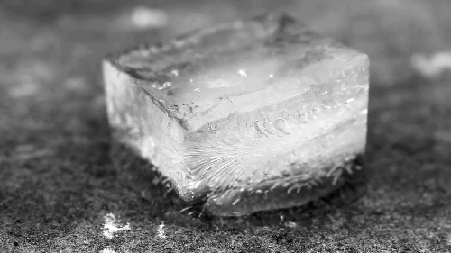
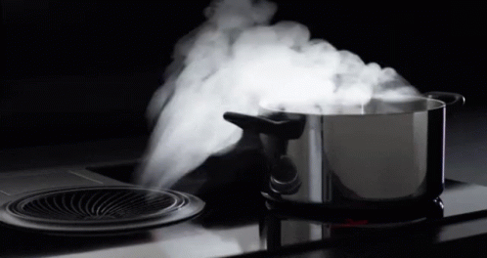
THỂ RẮN
THỂ LỎNG
THỂ KHÍ

Slide 2
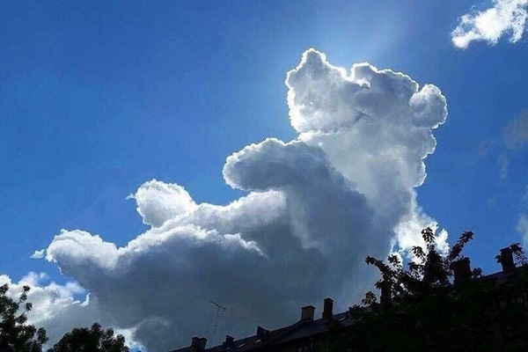
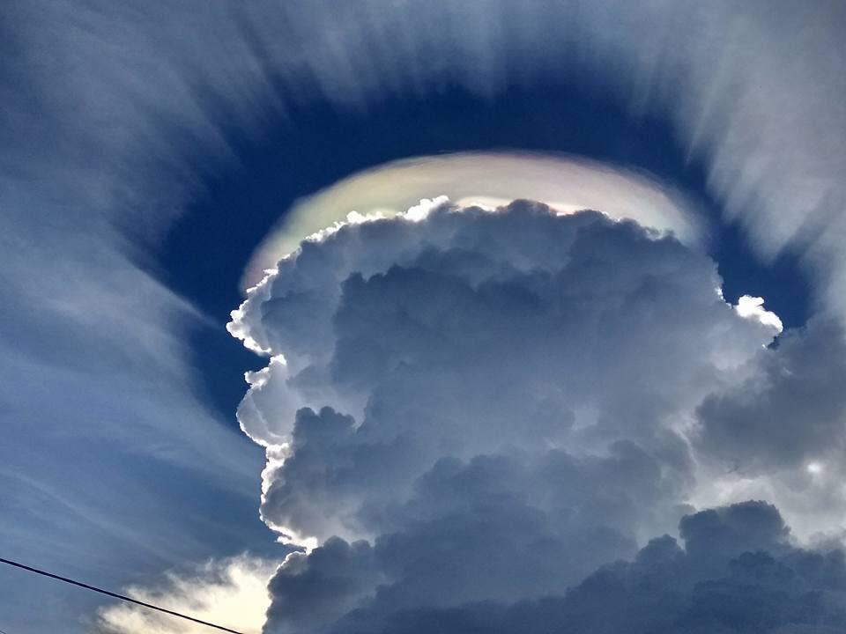

Slide 3
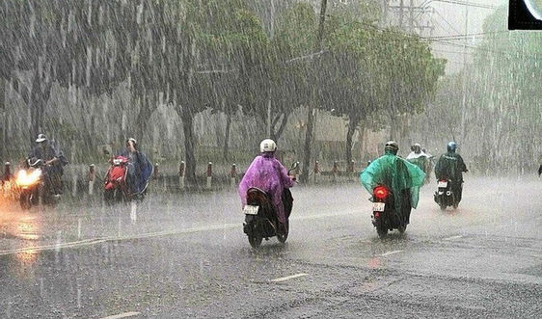

Slide 4
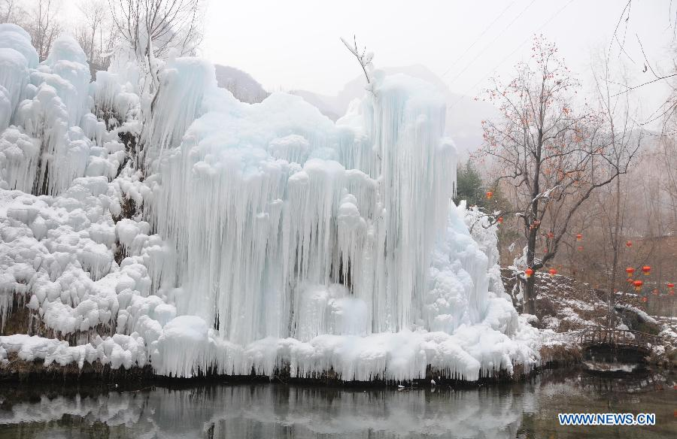
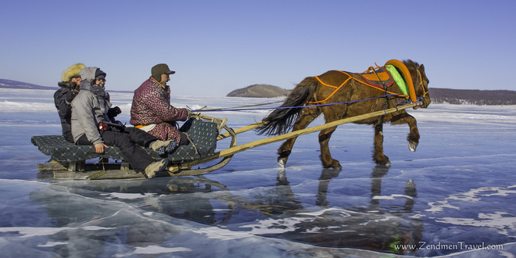

Slide 5
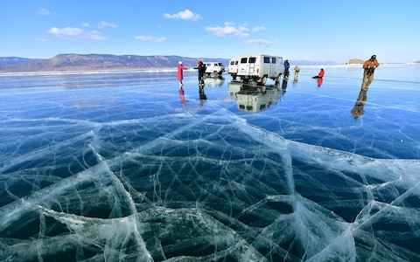

Slide 6
Tiết 20 – H7 – Bài 10:
CÁC THỂ CỦA CHẤT
VÀ SỰ CHUYỂN THỂ

Slide 7
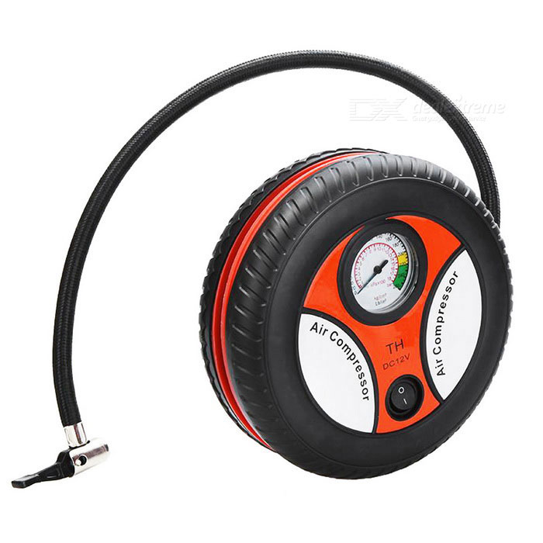
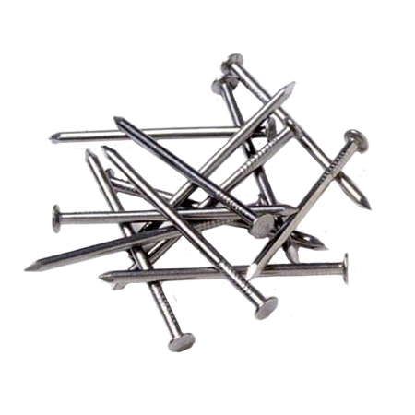
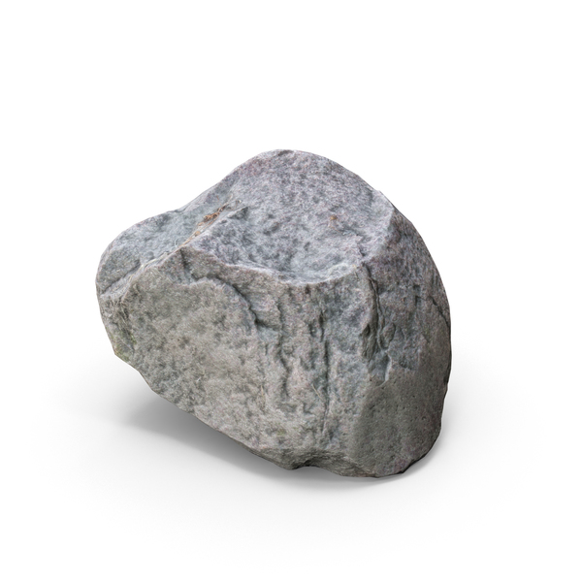
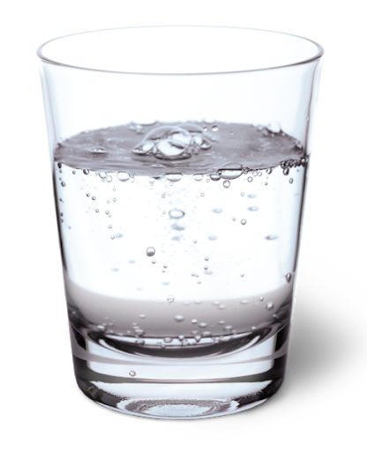
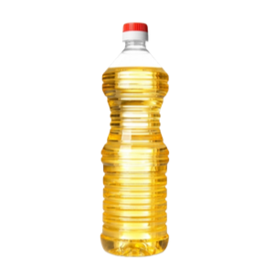
I. CÁC THỂ CỦA CHẤT
ĐÁ
NƯỚC
SẮT
KHÔNG KHÍ TRONG LỐP XE
Các chất này ở những thể nào?
DẦU ĂN
KHÍ TRONG KHINH KHÍCẦU

Slide 8
1. Các thể của chất
- Mọi chất được tìm thấy trên Trái Đất thường ở thể rắn, thể lỏng hoặc thể khí.
+ Thể rắn : Đá, cái cốc, sắt…
+ Thể lỏng: nước, dầu ăn, xăng, rượu….
+ Thể khí: không khí, hơi nước….

Slide 9
Tiết 20-H7 – Bài 10:
CÁC THỂ CỦA CHẤT
VÀ SỰ CHUYỂN THỂ

Slide 10
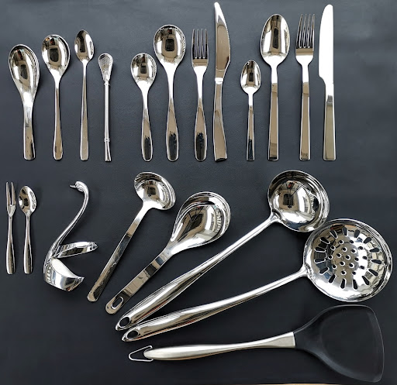
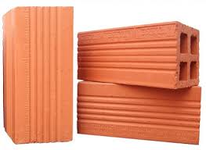
2. Một số tính chất của chất ở thể rắn, lỏng và khí
a. Thể rắn
Các chất ở thể rắn có hình dạng cố định hay không?
- Các chất ở thể rắn có hình dạng cố định.

Slide 11
2. Một số tính chất của chất ở thể rắn, lỏng và khí
a. Thể rắn
Các chất ở thể rắn có khả năng tự di chuyển hay không?
- Các chất ở thể rắn không chảy được ( không tự di chuyển)

Slide 12
2. Một số tính chất của chất ở thể rắn, lỏng và khí
a. Thể rắn
Có thể dễ dàng dùng 2 tay nén viên gạch lại hay không?
- Các chất ở thể rắn rất khó nén.

Slide 13
2. Một số tính chất của chất ở thể rắn, lỏng và khí
b. Thể lỏng
Các chất ở thể lỏng có hình dạng xác định hay không?
- Các chất ở thể lỏng có hình dạng của phần vật chứa nó.

Slide 14
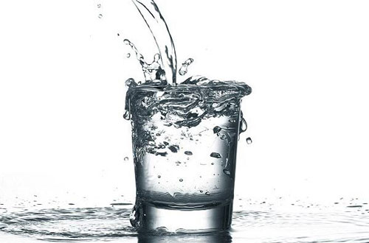
2. Một số tính chất của chất ở thể rắn, lỏng và khí
b. Thể lỏng
Các chất ở thể lỏng có rót được và tự chảy hay không?

Slide 15
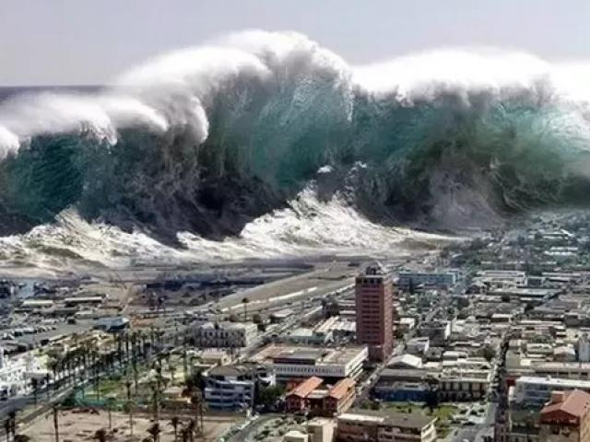
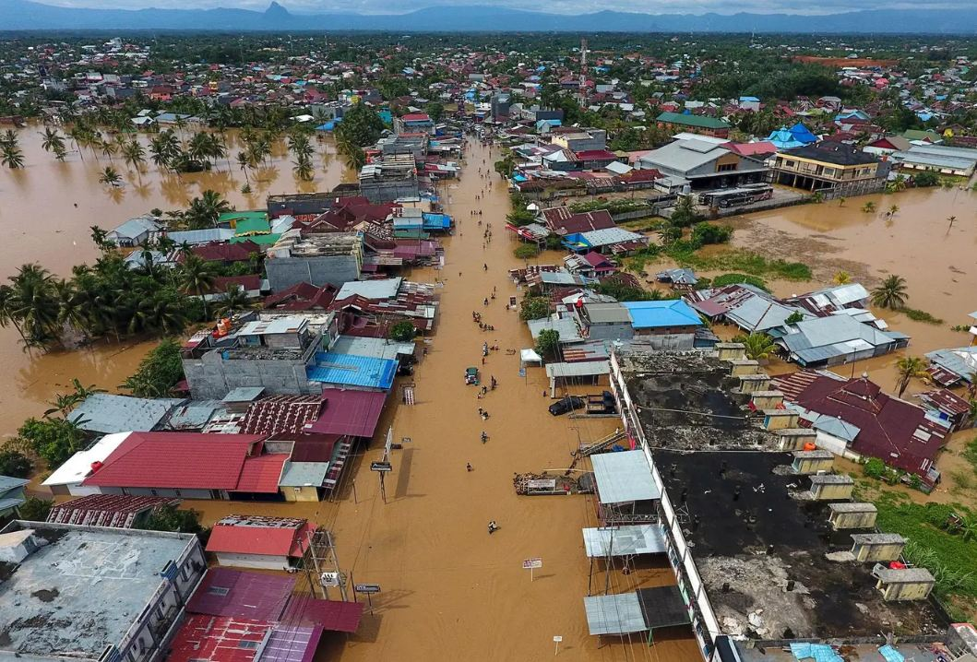
- Các chất ở thể lỏng có thể rót được và chảy tràn trên bề mặt.

Slide 16
- Các chất ở thể lỏng khó nén.

Slide 17
c. Thể khí

Slide 18
Các chất ở thể khí có hình dạng xác định hay không?

Slide 19
c. Thể khí
- Các chất ở thể khí không có hình dạng xác định mà có hình dạng của vật chứa nó.

Slide 20
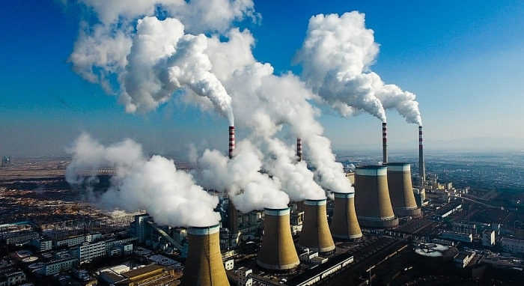
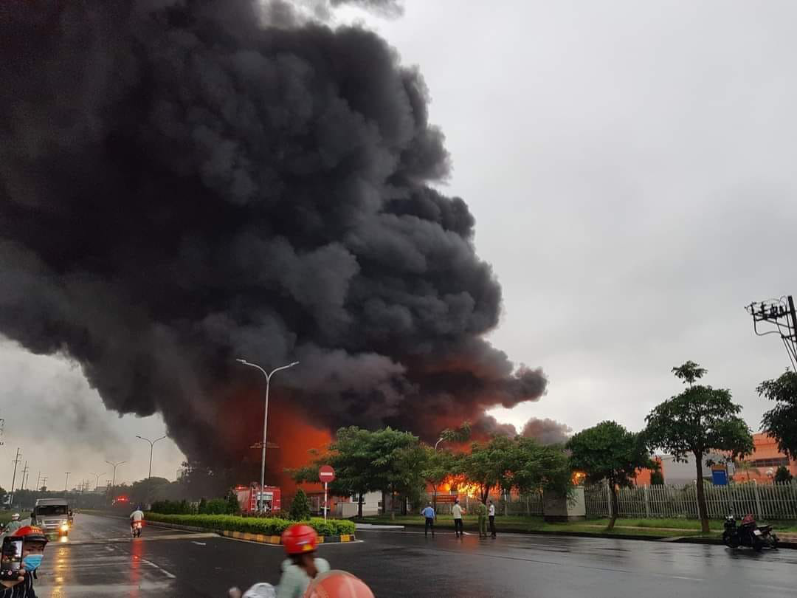
Vì sao khi có đám cháy thì khói có thể bốc lên và lan truyền ra không gian?
Đó chính là nhờ khả năng lan truyền của chất khí.

Slide 21
c. Thể khí
- Các chất ở thể khí không có hình dạng xác định mà có hình dạng của vật chứa nó.
- Các chất ở thể khí dễ dàng lan toả trong không gian theo mọi hướng.

Slide 22
- Các chất ở thể khí dễ bị nén.

Slide 23
Một số tính chất của chất ở thể rắn, lỏng và khí.
 | Thể rắn | Thể lỏng | Thể khí
Hình dạng | Hình dạng cố định | Có hình dạng của phần vật chứa nó | Có hình dạng của phần vật chứa nó
Khả năng lan truyền (hay khả năng chảy) | Không cháy được (không tự di chuyển được) | Có thể rót được và chảy tràn trên bề mặt | Dễ dàng lan truyền trong không gian theo mọi hướng
Khả năng chịu nén | Rất khó nén | Khó nén | Dễ bị nén
Người ta có thể dùng các chất ở thể lỏng và thể khí để tạo nên các vật có hình dạng cố định không?
Như vậy, người ta sẽ không chọn các chất ở thể lỏng và thể khí để tạo nên các vật có hình dạng cố định.

Slide 24
Qua kiến thức đã được tìm hiểu, hãy cho biết: Cát ở thể rắn hay lỏng?

Slide 25
Các hiện tượng dưới đây thể hiện tính chất gì của mỗi loại chất ở các thể rắn, lỏng, khí?
Khi mở lọ nước hoa, một lát sau có thể ngửi thấy mùi nước hoa.
Tính chất giữ hình dạng cố định, không chảy, không bị nén của chất ở thể rắn.
Nước từ nhà máy được dẫn đến các nhà dân qua đường ống.
Tính chất lan truyền trong không gian theo mọi hướng của chất ở thể khí.
Ta có thể đi trên mặt nước đóng băng đủ dày.
Tính chất chảy và lan truyền được của các chất ở thể lỏng

